Slide 1
第三章 流水线技术

Slide 2
第三章内容
第一部分：附录A-流水线技术
第二部分：流水线处理机及其设计-1
第三部分：流水线处理机及其设计-2
第四部分：附录A-流水线异常与浮点流水线

Slide 3
第三章内容
第一部分：附录A-流水线技术
第二部分：流水线处理机及其设计-1
第三部分：流水线处理机及其设计-2
第四部分：附录A-流水线异常与浮点流水线

Slide 4
第四部分：附录A-流水线异常与浮点流水线
一、A.4 异常和中断
（参考教材P325-329）
二、什么使得流水线难以实现？
三、A.5 扩展流水线到多执行周期操作
（参考教材P329-336）

Slide 5
A.4 异常和中断
（参考教材P485-490）

Slide 6
另外一种控制冒险：异常
异常（Exception）事件是指在程序执行过程中，由于操作非法，例如除数为0，结果上溢等，或者用户程序试图执行去处理异特权指令等。这时处理机应该转向特定的程序常事件。
处理的方法一般是先向用户报告哪条指令引起了异常事件以及引起了何种异常事件，然后继续用户程序的执行，或者结束用户程序的执行，返回到操作系统。

Slide 7
异常产生的原因
I/O 外设请求
用户 OS 服务请求
断点
整数算术运算溢出
浮点算术异常
缺页
未对齐的存储器访问
违反了存储器保护权限
硬件故障
未定义指令

Slide 8
异常和中断
异常就是中断正常程序执行的异常事件
不同机器对异常的描述有差别，一般称为中断和异常
本节所指的异常是广义异常，包括了中断和狭义上的异常。
中断例子
用户敲击键盘
网络包到达
异常例子
除0
溢出
缺页

Slide 9
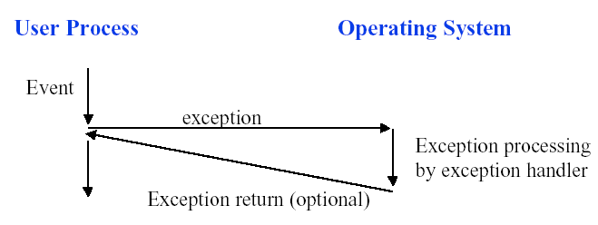
当异常（或中断）发生时，控制会传递给OS

Slide 10
MIPS架构中的异常
异常可能在流水线的哪些阶段中产生？
阶段 可能产生的异常类型
IF 取指时发生缺页;
存储器访问边界未对齐;
违反了存储器访问权限;
ID 未定义的或非法操作码;
EX 算术异常;
MEM 存取数据时缺页;
存储器访问边界未对齐;
违反了存储器访问权限;
WB 无

Slide 11
采用页式虚拟存储器：
缺页（页面失效）时，表示程序需要的页不在内存，因此需要外部地址转换，再把磁盘上的页调入内存。
在操作系统中，把缺页当作一种异常故障来处理，它可能发生在一条指令的执行过程中，如取指、取操作数、存结果。

Slide 12
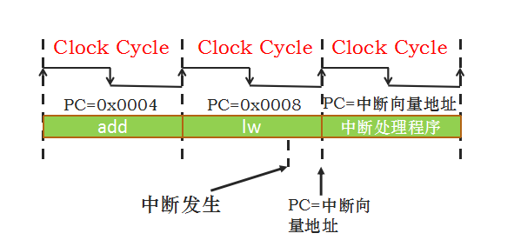
回忆：非流水线处理机的异常处理
非流水线处理机（如单周期处理器）是在一条指令执行的过程中检测异常事件，当异常事件发生时处理机在该指令结束时转向异常事件处理程序，处理完毕后再返回到用户程序。
当这些事件发生时，处理机应该适当地保存当前处理机的状态，比如当前程序计数器PC的内容，处理机状态寄存器的内容，等等。然后，处理机由硬件向PC写入特殊的值，即异常事件处理程序的入口地址，以实现程序的转移。

Slide 13
异常在MIPS体系结构中的处理：
异常发生时处理器必须进行的基本操作：
在异常程序计数器（EPC）中保存出错指令的地址，并把控制权转交给操作系统的特定地址。
在完成处理异常所需动作后，操作系统可以终止程序，也可以继续执行程序，此时由EPC决定重新开始执行的地方。
为了处理异常，OS除了要知道是哪条指令引起异常之外，还必须知道引起异常的原因。主要有两种方法用于表示产生异常的原因：
MIPS是设置一个状态寄存器（Cause寄存器）
使用向量中断：控制权被转移到由异常原因决定的地址处（OS通过异常向量地址知道异常原因）

Slide 14
停止和重新开始执行
在MIPS中：
由System Control Coprocessor (CP0)进行异常管理
出错指令的地址保存在：EPC，Exception Program Counter（实际上，保存的是：出错指令的下一条指令地址）
出错原因保存在：Cause 寄存器（状态寄存器）
目前的实现中可能产生的两种异常（用1-bit表示）：
0 for 未定义的执行, 1 for 算术溢出
统一异常向量入口地址：8000 0180₁₆（即发生异常时开始取指令的地址）

Slide 15
在流水线上出现了异常的情况该怎么做?
通常，异常发生在多条指令重叠执行时
例如：load指令在MIPS的”MEM流水段” 可能发生缺页故障
异常发生时，流水线必须被安全关闭，异常处理完后，然后重新启动引起异常的指令

Slide 16
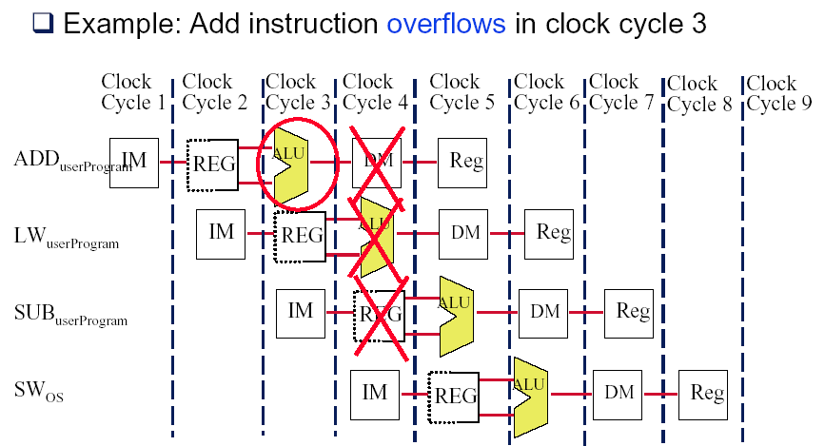
例如：在流水线上出现了异常的情况又是怎样的?

Slide 17
停止和重新开始执行（MIPS）
第一步：强制一个trap指令进入流水线
第二步：禁止异常指令及后面指令的所有写操作，直到trap指令流出流水线
目的：避免后续指令改变机器出错时的状态
第三步：当trap指令开始执行，唤醒OS ，OS保存异常指令的PC值
第四步：OS处理异常，然后重新执行出错指令
PC←出错指令的地址
重新执行出错指令

Slide 18
流水线处理机的异常处理
在流水线处理机中，有多条指令同时在运行（在以下讨论中，使用EPC寄存器来保存PC）。
流水线处理机在每个周期都取来一条指令，假如当处在EXE级的指令（假设该指令的字地址为n）的操作结果上溢时，PC已经不再是n了。
假设后续指令均不是转移指令，由于指令n在EXE级发生上溢，要在下一级，即MEM级，对其进行处理，这时的PC应该是（n+3）（EXE：n+1；ID：n+2；IF：n+3），见后图。

Slide 19
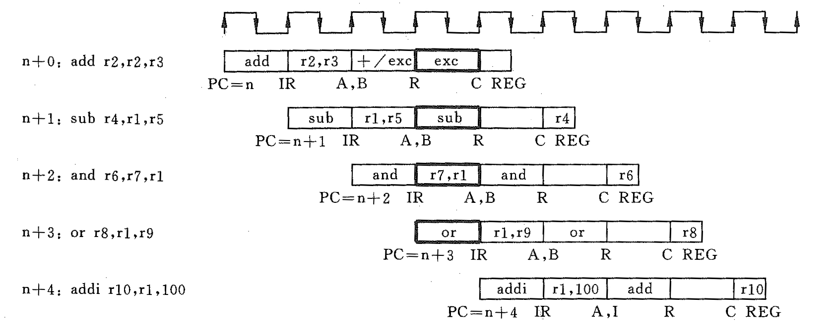
这时，可以使用硬件电路来废弃指令n的后续指令，即不把它们的操作结果写入任何存储单元，包括存储器和寄存器。把（n+3）的值保存到EPC后，处理机可以转向异常事件处理程序了。处理完毕后，从EPC取出被保存的（n+3），减去3，再返回到指令n。
对吗？
图 在MEM级处理指令n的异常事件时，PC已经是(n+3)了

Slide 20
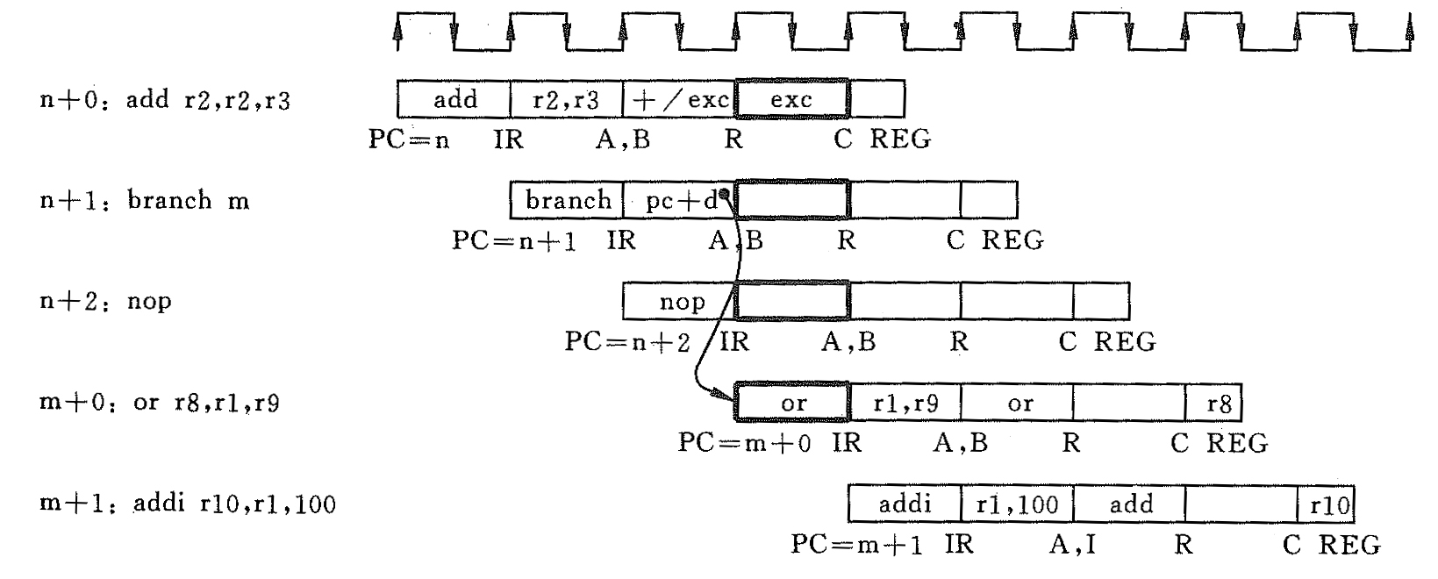
这样做初看起来似乎没有问题，但实际上是有问题的。问题出现在n的后续指令有可能是转移指令，并且当指令n处在MEM级时，PC已经是转移目标模块的地址了。这时你便无法用从EPC减3的办法得到n，因为EPC的内容不是（n+3）了，见下图。
图 在MEM级处理指令n的异常事件时，由于转移指令，PC已经是m

Slide 21
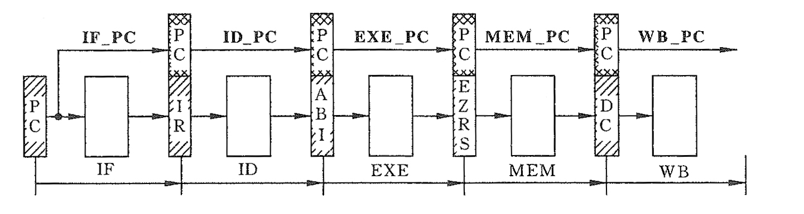
如何解决这个问题呢？只要使用流水线寄存器，把PC逐级地保存下来，即让指令的PC跟着指令一起往前走，也就不用担心后续指令是否是转移指令了。
见下图，使用如下的名字来命名流水线各级的PC，它们是IF_PC，ID_PC，EXE_PC，MEM_PC，WB_PC。IF_PC就是通常意义上的取指令（IF）级的PC，而WB_PC只是写在那里，实际当中我们并不需要它。
图 加PC流水线寄存器，保存每一条指令的PC

Slide 22
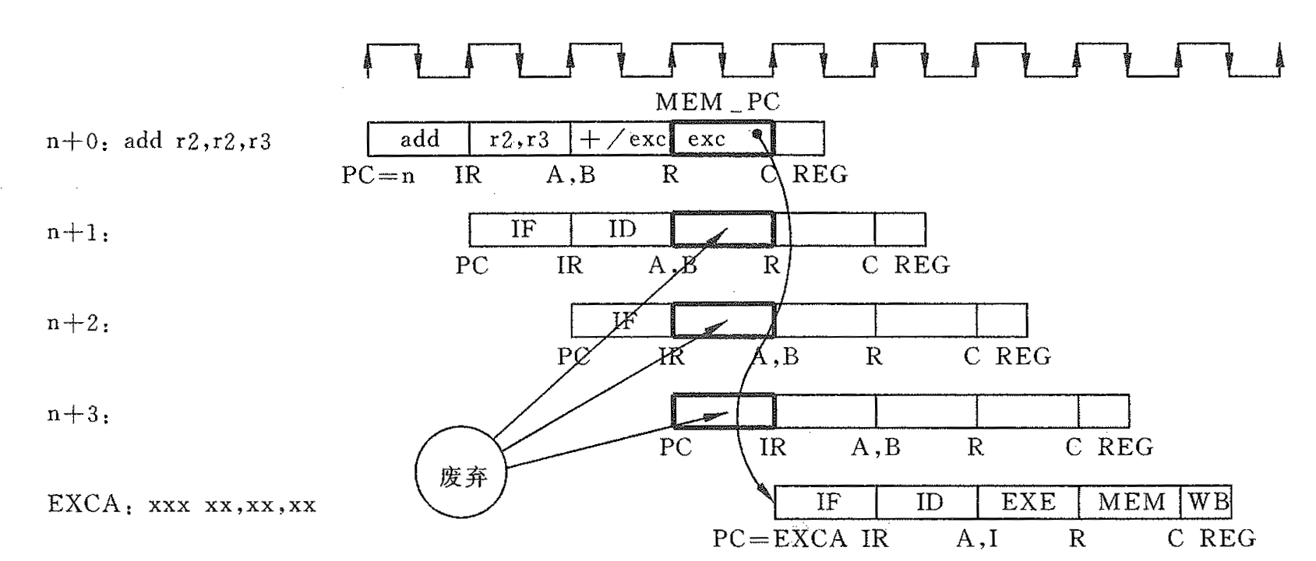
在流水线处理机中，要把指令在EXE级引起的异常事件锁存在流水线寄存器中，以便在MEM级进行处理。处理的方法如下：首先产生废弃后续指令的信号（见下图），然后在时钟上升沿到来时，把MEM_PC的内容写入EPC，把异常事件的向量地址写入PC（PC=EXCA），实现向异常事件处理程序的转移。
如何废弃？
图 在MEM级处理指令n的异常事件时废弃后续指令

Slide 23
精确异常 (Precise Exceptions)
流水线异常的其他问题
如果流水线可以停下来使异常指令之前的指令能正常结束，异常指令之后的指令能重新启动，则称该流水线是精确异常。意味着：
异常指令之前的所有指令正常完成
异常指令及其后的指令没有改变机器的状态。
在这个模型下，重新执行就很简单了:
重新恢复执行异常指令
如果它不是一个可恢复执行的指令，则执行下一条指令

Slide 24
非精确异常
当不同指令执行需要的时钟周期数有多种时，难以实现精确异常。
在某条指令产生异常之前，后面的指令可能已经执行完毕
例如
Multiply r1, r2, r3 ; 需 10 cycles
Add r10,r11,r12 ; 需 5 cycles
Add指令在Multiply指令前执行完成。 如果Multiply溢出，
一个异常将出现在Add指令已经更新了R10值之后。
这是由于指令的乱序完成造成的，Add在multiply完成之前执行完毕。
异常发生后，要恢复multiply执行前状态很困难，这种情况为非精确异常

Slide 25
精确 vs 非精确异常
某些流水线处理器实现了两种工作模式：精确异常和非精确异常
特殊的软件指令保证精确异常
处理器若工作在精确异常模式下，运行速度更慢。
一般来说，整数操作异常是精确的，而浮点异常一般不是精确的。

Slide 26
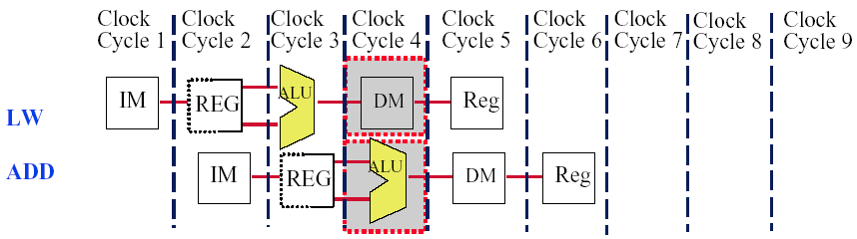
MIPS一个时钟周期中的多个异常
在Clock Cycle 4, LW指令可能出现数据缺页异常，且ADD指令可能出现算术异常。CPU应该先响应哪个异常?
应该先响应前一条指令，即LW指令的缺页异常，然后重新启动LW指令的执行。
当LW指令执行完毕后，ADD’s 算术异常会再次发生。

Slide 27
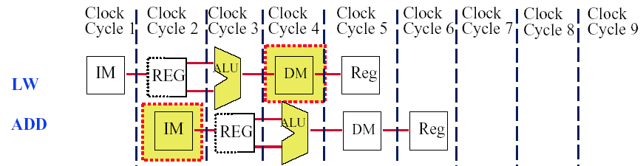
多个异常的乱序产生
ADD指令在取指阶段产生了一个异常，LW指令在访存阶段产生了一个异常。
如果我们要实现精确异常，LW 异常必须先被处理
实现精确异常：设置硬件实现按指令顺序处理异常。

Slide 28
精确异常的顺序---MIPS
具体方法：为每条指令设置一个异常状态向量
如果一个异常产生，它就被添加到对应的向量中，并禁止所有影响系统状态的写操作。
当一条指令即将离开流水线(MEM/WB), 检查是否有挂起未响应的异常。
如果一条指令产生过了多个异常，应先响应最早流水段出现的异常。

Slide 29
关于异常（总结）
异常是设计一个现代CPU最难处理的问题之一
容易出错
实现需要大量的特殊逻辑电路
现代CPU机制中的复杂性使异常处理更困难
深度流水线Deep pipes
超标量 --大量并行执行的指令
乱序执行
异常的时间顺序≠ 异常发生指令所在的程序顺序
为了维持“顺序指令执行”的幻想，得到了真实的复杂性

Slide 30
第四部分：附录A-流水线异常与浮点流水线
一、A.4 异常和中断
二、什么使得流水线难以实现？
三、A.5 扩展流水线到多执行周期操作

Slide 31
什么使得流水线难以实现？
检测和解决相关（冒险）
OK. 已经解决这个问题
异常和中断
指令集引起的复杂问题
很复杂的多周期指令是难以实现流水线操作的
例子:
stringMov from 0x1234, to 0x4000, 0x1000 bytes

Slide 32
指令集引起的复杂问题（整型指令） ——定义提交
当一条指令保证能够正常执行完成时，则称它为已提交。
在MIPS中, 所有指令在MEM阶段结束时都是已提交的。
如果在指令提交之前不更新处理器的状态，则容易实现精确异常处理。
在大多数RISC系统中，每个指令只写一次结果。
这意味着指令在已提交之前取消，都不会影响系统的状态。

Slide 33
指令集引起的复杂问题（整型指令） ——CISC
不过对于很多CISC 处理器，并不是这样的情况，如 VAX
对于这些处理器，可以在该指令或前序指令已提交前修改机器的状态。
例如， “Add R1，-(R2)” ，指令使用自减寻址方式（修改寄存器）由于异常发生而被中止，则处理器状态有可能被修改。
这就导致了一个非精确异常，使得难于恢复到异常发生之前的处理器状态来重新执行指令。

Slide 34
指令集引起的复杂问题（整型指令） ——CISC
糟糕情况---在多个地方改写存储器的指令
（如VAX的串复制指令 ）发生异常
这些指令在提交前可能已经改写多个存储单元
从指令的哪个位置重新恢复？改写的存储单元怎么处理？
解决方法：使用通用寄存器作为工作寄存器 (一旦指令改写了存储器，就用保存状态的寄存器在附加位记录，用于以后恢复机器状态)

Slide 35
指令集引起的复杂问题（整型指令） ——状态位
状态位：可能引起额外的流水线相关或需要额外的硬件保存和恢复。
例子: 条件转移指令中的条件码
不同指令多种周期操作
复杂指令集机器采用微指令（RISC）流水线
如，VAX8800
在1990s, 几乎所有公司都移到了更简单的ISA

Slide 36
第四部分：附录A-流水线异常与浮点流水线
一、A.4 异常和中断
二、什么使得流水线难以实现？
三、A.5 扩展流水线到多执行周期操作

Slide 37
A.5 扩展流水线到多执行周期操作 （参考教材P490-498）
处理浮点操作的解决方案
在1或2个时钟周期完成浮点操作
这意味着使用一个慢的时钟
可能在FP部件中使用大量的逻辑电路
允许更长的操作时延
EX 级时钟周期可能需要重复很多次直到完成浮点操作
可能有多个FP 部件

Slide 38
如果要在整数流水线中增加处理浮点数的功能，先考虑如下结构的流水线：

Slide 39
某些FP部件流水化
两个术语
延迟 Latency----在上一条指令生成结果之后，下一条指令能正常使用该结果而需等待的周期数
初始间隔Initiation interval----多条指令发射到同一个部件需要间隔的时钟周期数（避免结构冒险）
对于完全流水化的部件来说，初始间隔为 1
对非流水线单元，初始间隔总是：延迟+1

Slide 40
功能部件的 延迟 和初始间隔（采用forwarding）
延迟 Latency----在上一条指令生成结果之后，下一条指令能正常使用该结果而需等待的周期数
初始间隔Initiation interval----多条指令发射到同一个部件需要间隔的时钟周期数（避免结构冒险）

Slide 41
有RAW hazards插入Stalls （采用了forwarding）

Slide 42
支持典型浮点运算的流水线

Slide 43
说明
存储器带宽：double words/one cycle
需要新的流水线锁存器：
M1/M2, M2/M3, M3/M4, M4/M5, M5/M6, M6/M7
A1/A2, A2/A3, A3/A4
需要新的连接寄存器：
ID/EX, ID/M1, ID/A1, ID/DIV
EX/MEM, M7/MEM, A4/MEM, DIV/MEM
除法部件是非流水线的：structural hazards
由于有不同执行时间的指令，同一时钟周期写寄存器的操作数目可能大于1
新的 data hazards: WAW，原因是乱序的 WBs
由于更长的操作延迟， RAW hazards 导致stalls更频繁
乱序完成导致的异常问题

Slide 44
FP寄存器写端口的结构冲突

Slide 45
顺序发射乱序完成产生WAW冒险

Slide 46
怎么解决写端口冲突？
增加写端口数（不采用）
稳定状态一般是写一个寄存器
检测和插入空周期，使写操作串行化
在ID阶段跟踪写端口的使用，如果检测到写操作冲突，则在ID阶段之后就插入空周期
空周期的插入可能会加重数据冒险
所有的检测功能和空周期插入操作都在ID级进行
如果将检测的时机改为MEM阶段或WB阶段？
容易实现冲突检测
复杂化了流水线的控制，因为插入空周期可能发生在两处

Slide 47
在进入MEM检测写端口的结构冲突

Slide 48
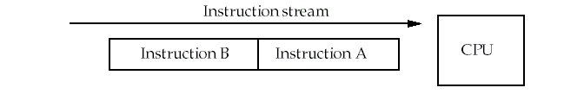
data hazards 的分类
考虑两条指令, A 和 B。A 在B之前
RAW( Read after write) 真相关 true dependence
指令 A 写Rx，指令 B 读 Rx
WAW(Write after write) 输出相关 output dependence
指令 A 写Rx，指令 B 写 Rx
WAR( Write after read) 反相关 anti-denpendence
指令 A 读Rx，指令B 写 Rx
以上冒险的命名依据是数据操作必须在流水线上保持的顺序

Slide 49
RAW dependence
B 试图在A写一个寄存器之前读它，得到旧的值。
经常发生，forwarding 可以帮助解决RAW
Time
S(A)
D(A)
S(B)
D(B)
No hazard
S(A)
D(A)
If D(A)=S(B), hazard occur.
S(B)
D(B)
S表示源操作数；D表示目的寄存器

Slide 50
WAW dependence
B 试图在A写一个操作数之前写它。
在B执行后，寄存器应该是B的结果，但是A的结果取代了B的。
这种情况只发生在多于一个流水段写值的流水线，或长度可变的流水线如FP流水线。
Time
S(A)
D(A)
S(B)
D(B)
No hazard
S(A)
D(A)
If D(A)=D(B), hazard occur.
S(B)
D(B)

Slide 51
WAR dependence
B 试图在A读一个寄存器之前写它。
这种情况，A使用新（错误）的值。
很少发生，因为大多数流水线读值在前写值在后。
然而，可能发生在有复杂寻址方式的CPU中，如自增寻址。
Time
S(A)
D(A)
S(B)
D(B)
No hazard
S(A)
D(A)
S(B)
D(B)
If S(A)=D(B), hazard occur.

Slide 52
WAW hazards

Slide 53
WAW hazards处理
WAW的另一种处理方法是在ID级,判断该指令要写的寄存器是否与前面已经发射了的指令相同，若相同，则插入空周期。

Slide 54
ID级 进行相关检测
检测结构相关
除法部件和寄存器写端口
检测RAW hazards
- 该指令的源寄存器是否列为EXE/M/A/DIV各级流水线寄存器的目的寄存器
- 该指令的源寄存器是否列为LOAD在EX/MEM流水线寄存器的目的寄存器
检测WAW hazards
判断该指令要写的寄存器，是否与前面已发射指令在A1, ..., A4, Divide, or M1, ...,M7流水线寄存器中的目的地址相同
如果检测到以上相关，就在ID级后插入stall周期

Slide 55
MIPS FP流水线的性能 （浮点操作）

Slide 56
MIPS FP流水线的性能 （测试程序平均每条指令的停顿周期数： su2cor 0.65-doduc 1.21，平均0.87）
Branch/Load stalls

Slide 57
维护精确异常处理
由于乱序完成，维护精确异常很困难
Example DIVF F0, F2, F4
ADDF F10, F10, F8
SUBF F12, F12, F14
ADDF 、SUBF 应该在DIVF之前完成---乱序完成
假定SUBF 产生一个运算异常时，ADDF已经完成， 但是DIVF 还没有完成。
结果是一个不精确的异常。这时的处理是让流水线排空（即等待DIVF完成，再处理异常）。

Slide 58
更糟糕的情况
假定DIVF 在ADDF 完成后产生一个异常
因为 ADDF完成破坏了它的一个操作数，我们不能恢复到DIVF指令之前的状态，即使用软件帮助也不行！
DIVF F0, F2, F4
ADDF F10, F10, F8
SUBF F12, F12, F14

Slide 59
处理异常-- 第一种方案
忽略这个问题 (imprecise exceptions):
快和容易，但是没有精确异常难以调试程序
现代CPUs, i.e. DEC Alpha 21064,、IBM Power-1 、 MIPS R800，提供了两种模式：
* 一种是快速但可能不精确；
* 另一种是慢速精确模式，某一时刻只允许一条浮点指令是活动的。

Slide 60
处理异常-- 第二种方案
缓存结果和延迟提交
保证指令完成之前，CPU不改变任何状态（写寄存器或存储器）
大量中间结果必须缓存（如果需要，还需缓冲forwarding的流水线寄存器）
对于不同指令执行时间差异大的情况，实现很困难。

Slide 61
第二种方案的变种--1
历史文件：
缓存最近已经改写的寄存器/存储器的原始值
如果异常发生，可以从这个缓存恢复寄存器/存储器的原始值
对于最长执行时间的指令，这个文件必须有足够的项存放每个时钟周期已修改的寄存器
类似的方法用在VAX 的自增和自减寻址方式上

Slide 62
第二种方案的变种--2
未来文件:
缓存寄存器或存储器的新值
发生异常之前的指令如果已经完成，就用未来文件的内容更新主寄存器堆或存储器
出现异常时，主寄存器堆或存储器有被中断的精确值
如，第4章中的前瞻执行（推测执行）

Slide 63
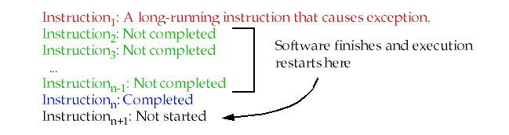
处理异常—第三种方案
保持足够的信息，由陷阱处理程序为异常创建一个精确的序列：
流水线上的指令和对应的PCs必须被保存
在异常发生后，由软件完成执行，最后已执行完成指令之前未完成的所有指令
这种方案用在SPARC architecture.

Slide 64
处理异常—第四种方案
在确认以前完成的指令没有引起异常后，才允许流水线上指令继续
在EXE级的前期，浮点部件必须检测是否发生异常
如果发生异常，暂停流水线以防止其后的指令完成 ，以维护精确中断
这是 R4000 和 Pentium 的解决方案

Slide 65
为流水线设计指令系统的提示
避免可变长指令和指令执行时间差异过大
复杂化冒险检测和精确异常处理
避免复杂的寻址方式：如自增/减寻址会中间更新寄存器
复杂化冒险检测和精确异常处理
避免隐含地设置条件码
处理控制冒险时，显示设置条件码有利于指令重新调度
复杂化精确异常处理

Slide 66
小结
流水线的相关概念
流水线定义、流水线冒险及处理
流水线分类、时空图与性能分析计算
流水线模型机指令系统、无相关流水线模型机的设计与实现
流水线模型机中的相关处理
精确异常、非精确异常
浮点流水线的结构、相关问题及处理

